Slide 1
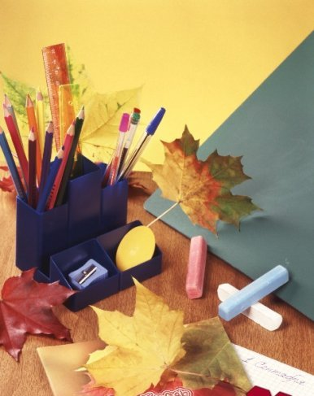
Новикова Ирина Владимировна
учитель 1 категории
МБОУ СОШ № 64
Московского района
г.Нижний Новгород

Slide 2
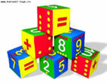
Методическая разработка раздела математики на тему:
« Числа от 1 до 10 и число 0».
1 класс

Slide 3
Пояснительная записка
Арифметический материал
Начальный курс математики-курс интегрированный.
Геометричес
кий материал
представления о натуральном числе и нуле;
представления
о четырех
арифметических действиях с целыми неотрицательными числами и важнейших их свойствах.
формирование пространственных представлений;
ознакомление с геометрическими фигурами и их свойствами;
ознакомление с величинами и их измерением .
Алгебраичес
кий материал
представление о приемах устных и письменных вычислений - их осознанное и прочное усвоение;
повышение уровня формируемых обобщений, развитие абстрактного мышления.
Изучение начального курса математики создает прочную основу для дальнейшего обучения этому предмету.

Slide 4
Задачи раздела
Обучающая:
изучение табличного сложения и вычитания в пределах 10;
освоение основ математических знаний, формирование первоначальных представлений о математике;
формирование предметных умений и навыков, необходимых для успешного решения учебных и практических задач.
Развивающая:
развитие навыков счета;
развитие познавательного интереса и умение рассуждать и делать выводы, основанные на выполненных действиях;
развитие внимания, образного и логического мышления, воображения.
Воспитывающая:
воспитание интереса к математике, стремление использовать математические знания в повседневной жизни;
воспитание у детей желания и умения учиться, формирования чувства ответственности за качество своих знаний, доброжелательного отношения к товарищам;
способствовать воспитанию настойчивости и упорства в достижении цели.

Slide 5
Ожидаемый результат
Актуальной темой этого раздела является «Нумерация чисел в пределах 10», при изучении которой ученики
должны знать:
должны уметь:
названия, последовательность и обозначение чисел от 0 до 10;
состав чисел первого десятка;
названия и обозначение действий сложения и вычитания.
считать предметы в пределах 10;
читать, записывать и сравнивать числа первого десятка;
находить значение числового выражения в пределах 10(на основе счета предметов);
решать задачи в одно действие на сложение и вычитание (на основе счета предметов).

Slide 6
Методы и формы обучения
Педагогические подходы | Ведущий метод | Формы работы
Имитационно-игровые-обучение через моделирование жизненно важных ситуаций и поиск путей их решения. | Игра | Деловые, ролевые, сюжетные игры; игры-путешествия; дидактические игры
Коммуникативные -обучение через взаимное активное сотрудничество всех участников учебной деятельности: учителя -ученика и ученика-ученика; уважительное отношение к мнению других. | Диалогическое общение учителя с учащимися | Работа в парах, группах, учебный диалог, дискуссия.
Частично – поисковый - заключается в организации активного поиска решения выдвинутых в обучении (или самостоятельно сформулированных) познавательных задач под руководством учителя. | Проблемное обучение | Творческий поиск решения проблемной ситуации с помощью учителя.

Slide 7
Образовательные технологии
Технология обучения связана с методами, но их зависимость может определяться по-разному в связи с различной трактовкой метода обучения.
По данному разделу наиболее значимыми из образовательных технологий можно выделить: игровые и проблемно-поисковые.
Основная цель педагогических технологий:
– научить ребенка учиться, т. е. развить способность к открытию и рефлексивному применению способа деятельности.
Отсюда основная цель инновационных технологий:
– антропологический результат, т. е. развитие ребенка как субъекта собственной деятельности.

Slide 8
Порочное планирование
№ | Название темы урока | Кол-во часов
1. 2. 3. 4. 5. 6. 7. 8. 9. 10. 11. 12. 13. 14. 15. 16. 17. 18. 19. 20. 21. 22. 23. 24. 25. 26. 27-28 | Много. Один. Число 1. Число 2. Состав числа 2. Числа 1, 2, 3. Состав числа 3. Знаки «+», «-», «=». Числа 1, 2, 3, 4. Состав числа 4. Понятие «длиннее», «короче». Числа 1, 2, 3, 4, 5. Состав числа 5. Точка. Кривая линия. Прямая линия. Отрезок. Учимся чертить. Ломаная линия. Звено ломаной. Закрепление пройденного. Знаки «>», «<», «=». Равенство. Неравенство. Многоугольники. Число 6. Состав числа 6. Число 7. Состав числа 7. Число 8. Состав числа 8. Число 9. Состав числа 9. Число 10. Состав числа 10. Числа от 0 до 10. Числа от 1 до 10. Закрепление пройденного. Сантиметр. Увеличить. Уменьшить. Число 0. Закрепление изученного материала. Проверка знаний учащихся. | 1 1 1 1 1 1 1 1 1 1 1 1 1 1 1 1 1 1 1 1 1 1 1 1 1 1 2

Slide 9
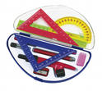
Разработка урока математики в 1 классе
Тема: «Числа от 1 до 10».
Тип урока: Закрепление изученного материала.
Программа: «Школа России»
Авторы: М. И. Моро, Ю. М. Колягин, М. А.
Бантова,Г. В. Бельтюкова,С. И. Волкова,
С. В. Степанова.

Slide 10
Задачи урока
Обучающая: | Развивающая: | Воспитывающая:
закрепление знаний и умений по теме «Нумерация чисел в пределах 10»; совершенствовать умение решать примеры и простые задачи изученных видов; закрепить знания состава чисел первого десятка. | развитие прочных навыков счета в пределах 10; развитие внимания, памяти, логического мышления, математической речи, творческих способностей через операции анализа, синтеза, сравнения, обобщения и классификации; развитие эмоциональной сферы, воображения, коммуникативных способностей. | воспитание нравственных качеств, взаимопомощи и ответственности; воспитание аккуратности и чистоте в тетради; воспитывать любовь и уважение к культуре поведению и общению на уроке.

Slide 11
Оборудование
1. Рисунки сказочных героев: «Петушок»,
«Буратино»,
«Колобок», «Паровозик с вагончиками-примеров».
2. Числовой ряд от 1 до 10.
3. Карточки с индивидуальными заданиями от
сказочных героев.
4. Индивидуальные «кассы» разрезных цифр.
5. Карточки с цифрами и буквами.
6. «Волшебные домики» для игры «Засели домик»
(по составу чисел 6, 7, 8, 9).
7. Учебник математики и рабочая тетрадь к нему,
8. Рисунки цветов: «Колокольчик», «Василек»,
«Ромашка» (для дифференцированных заданий).
9. Сигнальные кружки «Светофорчик».

Slide 12
План урока
I . Организационный момент. 1 мин.
II . Сообщение темы урока. Постановка УЗ. 1 мин.
III . Устный счет. 4 мин.
IV . Актуализация знаний. 5 мин.
V . Работа над темой урока. 6 мин.
VI . Физкультминутка. 1 мин.
VII . Закрепление. 6 мин.
VIII . Повторение с дифференцированным заданием. 8 мин.
IX . Обобщение. Подведение итогов урока. 2 мин.
X . Оценивание работы. 1 мин.

Slide 13
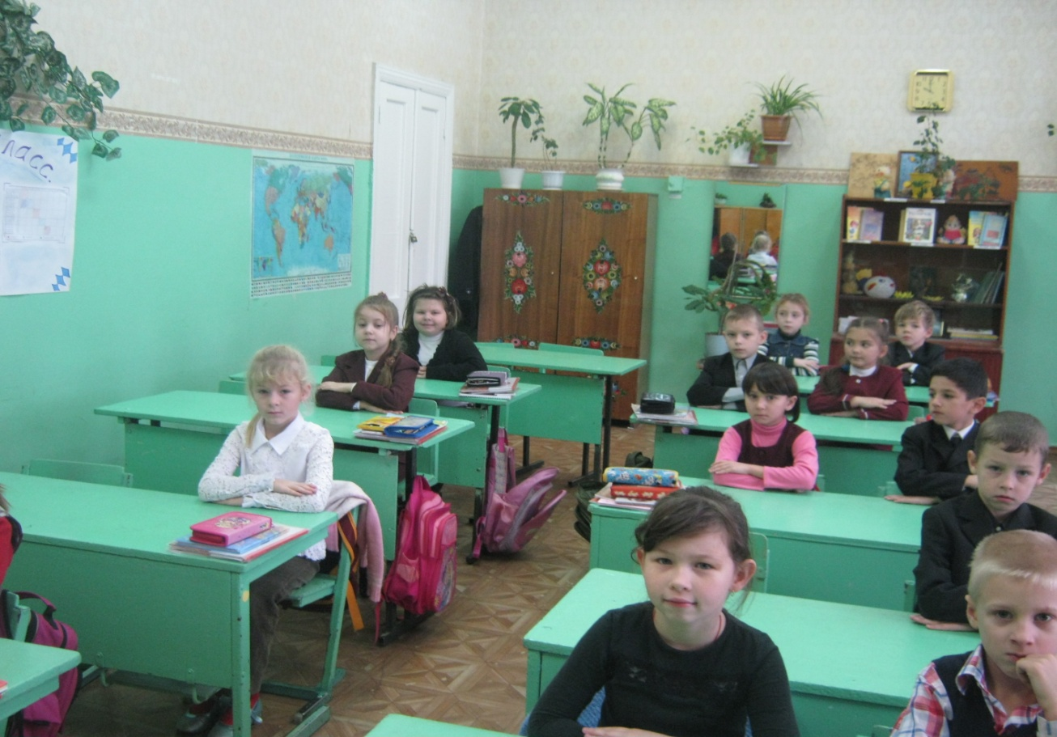
Ход урока
Организационный момент направлен на проверку готовности учащихся к работе, мобилизацию внимания, создание психологического настроя учащихся.

Slide 14
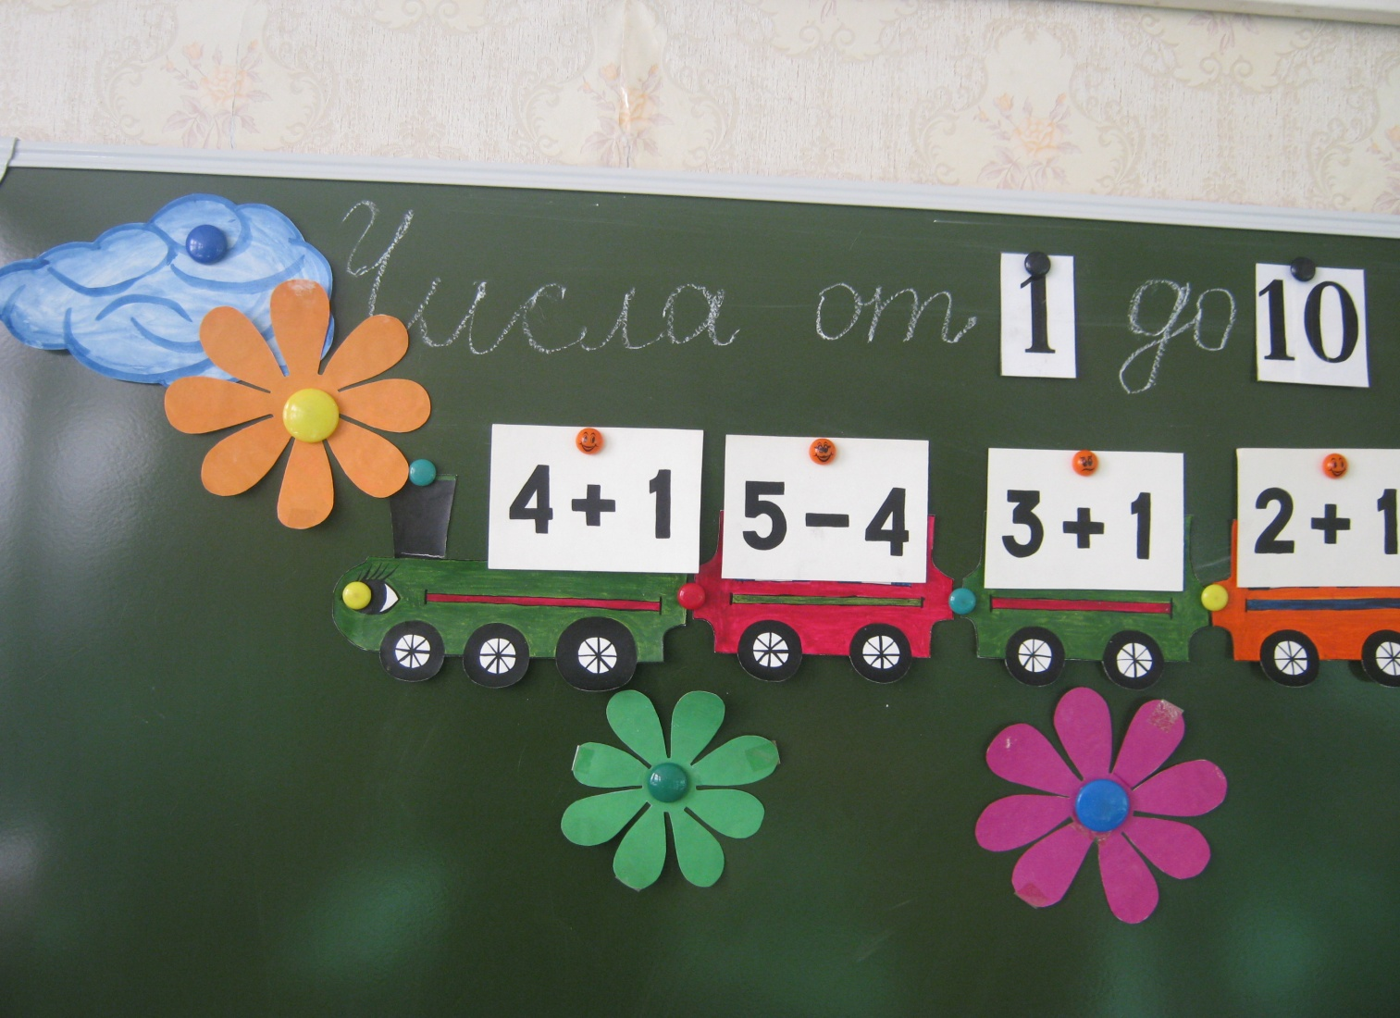
II. Сообщение темы урока. Постановка УЗ.
Мотивационный компонент УД. Развитие познавательного интереса. Подготовка детей к активному восприятию.
На доске:

Slide 15
III . Устный счет направлен на повторение:
- нумерации чисел в пределах 10.
- состава чисел 6, 7, 8, 9.
Замотивировать с помощью проблемной ситуации, удержать внимание учащихся.
На доске задания:
5, 1, 4, 3, 2. – восстановить ряд чисел в
порядке возрастания.
Домики с числами. Проводится игра
«Засели домик» - развитие познавательного интереса, заинтересованность в содержании учебного процесса с помощью игры.
Работа с разрезной «кассой». Развитие операционной части на основе внимания и мышления с помощью веселых задач от «Петушка».

Slide 16
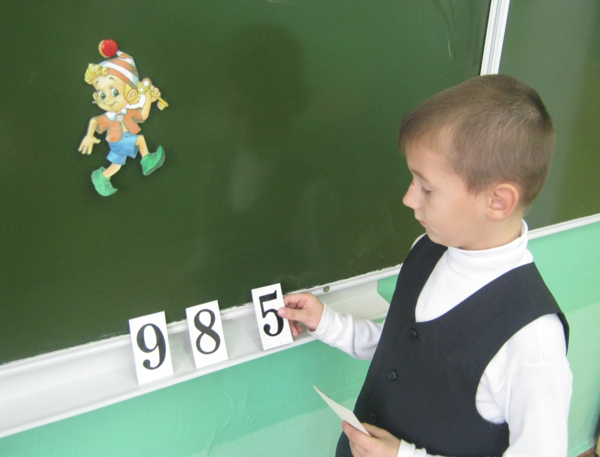
IV. Актуализация знаний учащихся
направлено на развитие познавательной мотивации на основе эмоциональной.
Арифметический диктант от «Буратино»
удержать произвольное внимание детей;
увлечь их видом деятельности;
На доске :9, 8, 5, 4, 7, 2, 10.
Задание:назовите
следующего героя
К О Л О Б О К
Самооценка с помощью
процесса сравнения

Slide 17
V. Работа над темой урока
Применение игрового приема - Помоги Колобку:
Карточки:
4< 3 3 = 3 5+1> 6
5> 7 2> 1 8- 1< 5
Задание:
найди и исправь ошибки
активизировать мыслительную деятельность;
создание ситуации самостоятельного поиска;
взаимопроверка - развитие коммуникативных навыков при работе в парах- регулирующий компонент УД;
развитие внимания;
воспитание доброжелательности, чувства товарищества и взаимовыручки.

Slide 18
VI. Физкультминутка-переключение на другой вид деятельности.
Релаксация
дает большой эмоциональный подъем и позволяет успешному продолжению урока;
развитие памяти с помощью повторения заученного стихотворения.

Slide 19
VII. Закрепление
направлено на отработку изученного материала;
операционный компонент УД-развитие логических операций мышления.
1 задача от Бабушки-Загадушки:
В мяч играли 8 ребят. Трое ушли домой. Сколько детей осталось играть в мяч?
фронтальная форма беседы при разборе задачи;
выбор правильного решения;
На доске: 8 + 3 8 – 3
дети объясняют свой выбор.
2 задача от Бабушки-Загадушки:
Игра «Поиск девятого» (учебник с.58)
?
выделение закономерности;
повторение геометрического материала;
активизировать мыслительную деятельность;
воспитание нравственных качеств,
взаимопомощи и ответственности;

Slide 20
IX. Повторение.
Работа по решению примеров строится на основе дифференциации по уровню сложности.;
Обратная связь осуществляется с использованием сигнальных карточек «Светофора».
На доске:
«Колокольчики» (сильные учащиеся): 9 * * = 10 1 * * = 4
5 * * = 3 2 * * = 9
«Васильки» (средние учащиеся): 5 - * = 4 8 - * = 7
7 + * = 6 3 + * = 5
«Ромашки» (слабые учащиеся): 9 + 1 = * 8 – 1 = *
10 – 1 = * 6 + 1 = *

Slide 21
X. Обобщение. Подведение итогов.
Счет прямой и обратный.
Фронтальная работа
1 ряд – сосчитать от 3 до 8 и обратно,
2 ряд – сосчитать от 5 до 1 и обратно,
3 ряд – сосчитать от 9 до 4 и обратно,
а теперь все вместе:
от 1 до 10 и обратно.
Молодцы!
Регулирующий компонент УД;
Рефлексия на основе самооценки и самоконтроля с помощью прогнозирования.

Slide 22
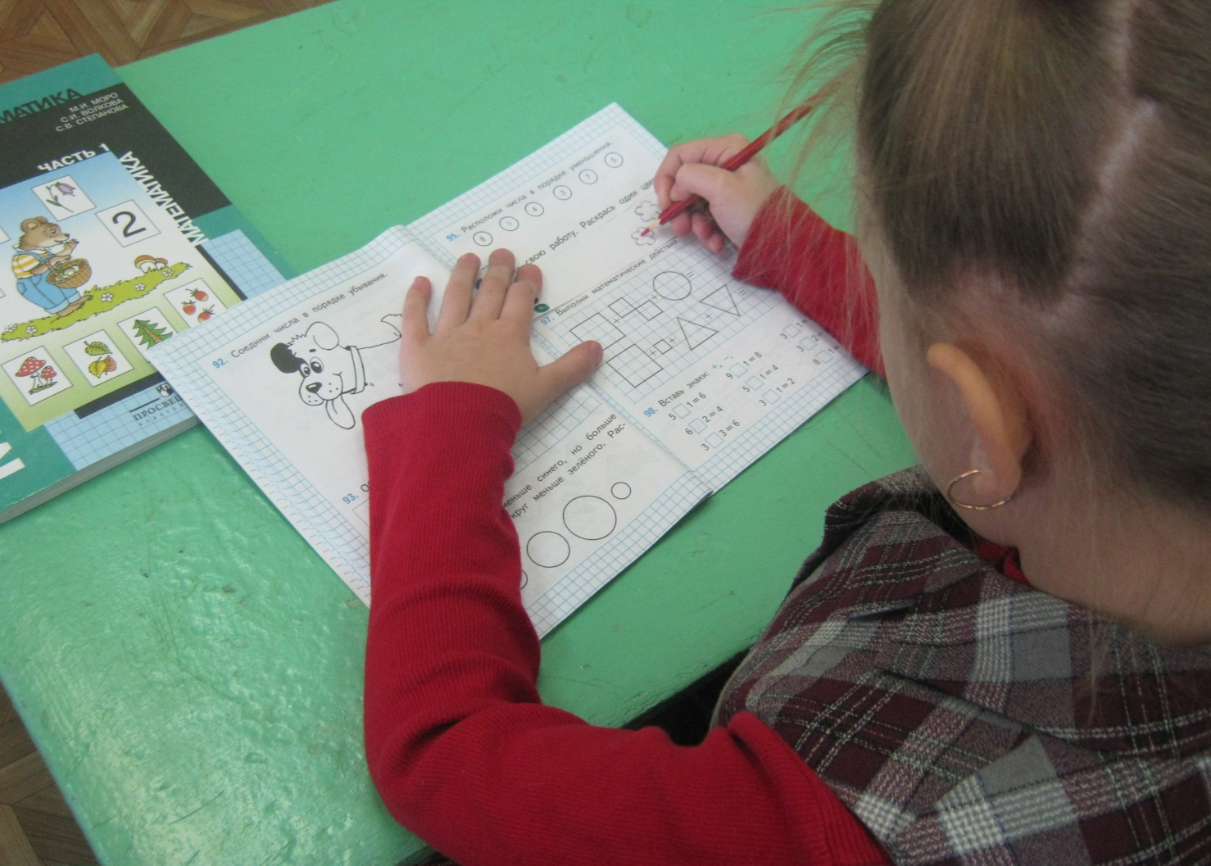
XII . Оценивание работы.
Выявление комфортности учащихся на уроке.
- радость,
интерес;
- безразличие,
отсутствие
интереса;
- не понял
тему.

Slide 23
Список литературы
1. Программа «Школа России» под редакцией М. А. Бантовой, Г. В. Бельтюковой, С. И. Волковой, М. И. Моро, Ю. М. Колягина и др., издательство Москва «Просвещение» 2009 год.
2. Учебник «Математика» - 1класс 1, 2 части, авторы: М. И. Моро, Ю. М. Колягин, М. А. Бантова, Г. В. Бельтюкова, С. И. Волкова, С. В. Степанова, издательство Москва «Просвещение» 2010 год.
3. Рабочая тетрадь по математике -1 класс 1, 2 части к учебнику М. И. Моро под редакцией С. Ю. Кремнева, «Экзамен», 2010 год.
4. Дидактический материал к учебнику «Математика» 1 класс «Тематический контроль знаний учащихся», авторы: В. Т. Голубь, 2009 год.
5. Поурочные разработки по математике к учебному комплекту М. И. Моро, С. И. Волковой под
редакцией Е. П. Фефиловой, Е. А. Поторочиной, издательство «Вако», 2006 год.
6. Практическое пособие к урокам математики «Нетрадиционные уроки в начальной школе», авторы: С. В. Кульневич, Т. П. Лакоценина, издательство Воронеж ТЦ «Учитель», 2009 год.
7. Практическое пособие к урокам математики «Я иду на урок в начальную школу» 1, 2 части под редакцией М. В. Соловейчик, М. А. Козловой, издательство «Первое сентября», 2002 год.
8. Нефедова Е.А., Узорова О.В., «3000 задач и примеров», издательство Москва, 2001год.
9. Сборник текстовых заданий под редакцией В. К. Баталовой, Москва, 2005 год.
10. Селевко Г. К. «Современные образовательные технологии», Москва, 2000 год.

